Slide 1
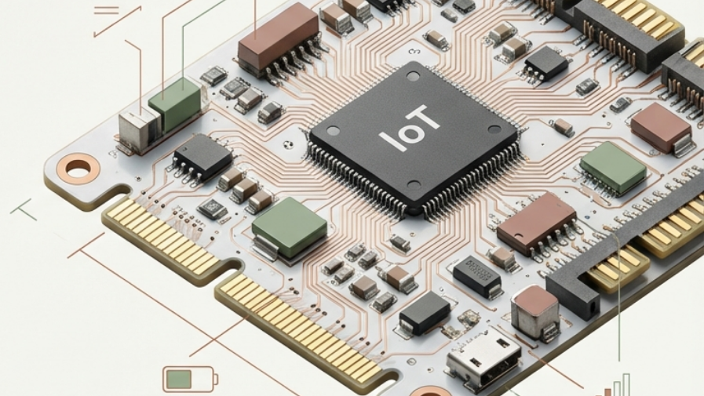
AKILLI ENERJİ YÖNETİM SİSTEMLER
IoT ML Entegrasyonu ile BLE Cihazlarında Enerji ve Performans Optimizasyonu

Slide 2
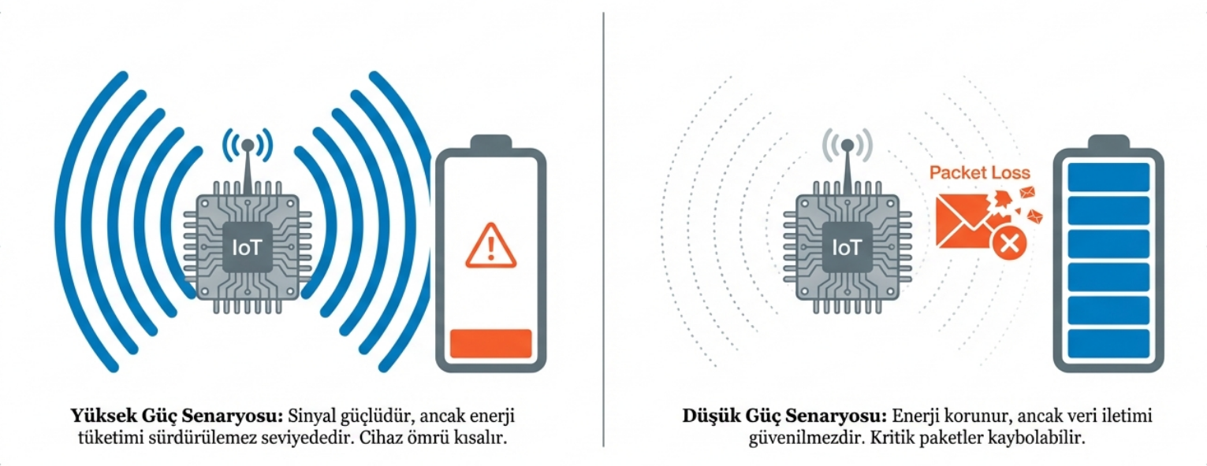
Statik sistemlerin ikilemi:Batarya mı ,Bağlantı mı?
HEDEF:Ortam koşullarını analiz ederek "cihazın ihtiyacı olan kadar" enerji harcamak.
YAKLAŞIM:Statik kurallar yerine veriye dayalı dinamik bir karar mekanizması

Slide 3
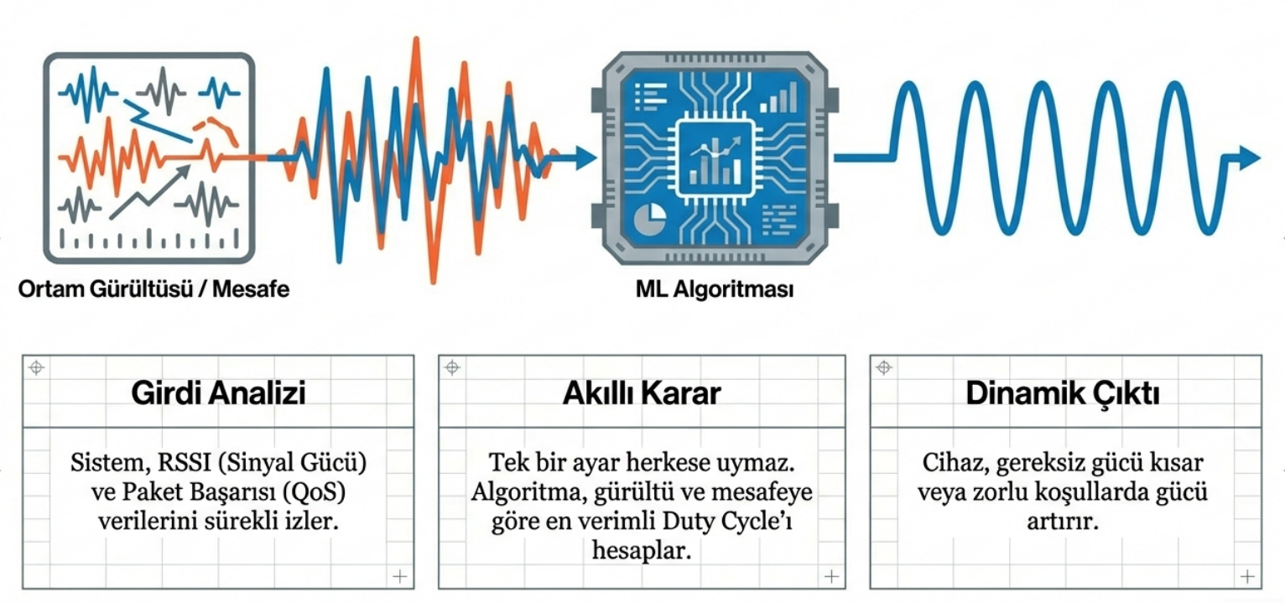

Slide 4
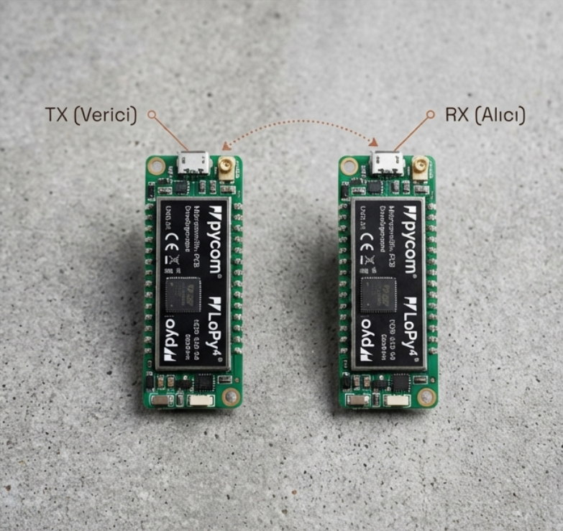
TX (Verici): Sürekli olarak ortam koşullarına göre kendini ayalayan yayıncı cihaz
RX (Alıcı) : Sinyalleri dinleyen, veriyi toplayan ve analizi yapan 'beyin'.
İletişim: BLE(Bluetooth Low Energy) protokülü üzerinden haberleşme

Slide 5
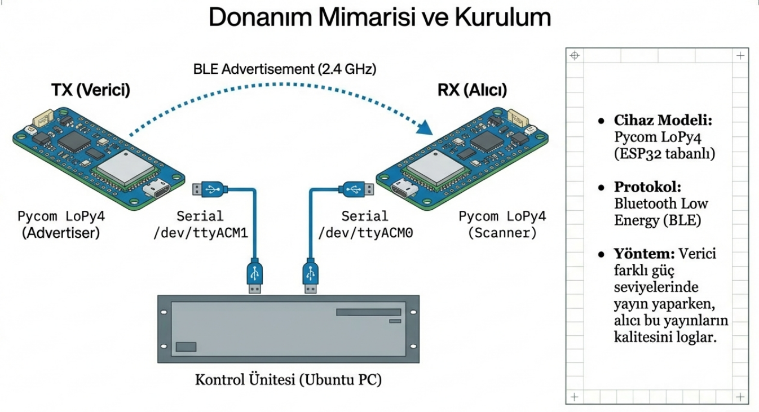

Slide 6
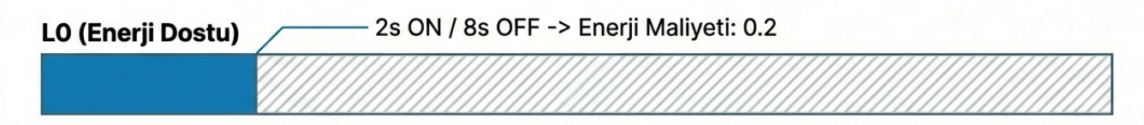
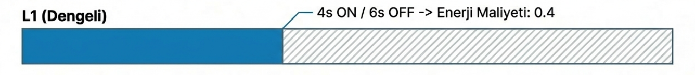
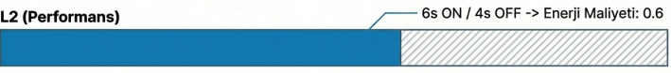
Metodoloji: Duty Cycle Seviyeleri(L-Levels)
Batarya tüketimini simüle etmek için cihazın aktif kalma süresi(duty cycle) manüpile edilmiştir. 10 saniyelik bir pencere içinde "İletim"(on) ve "Uyku"(off) süreleri değiştirilmiştir.

Slide 7
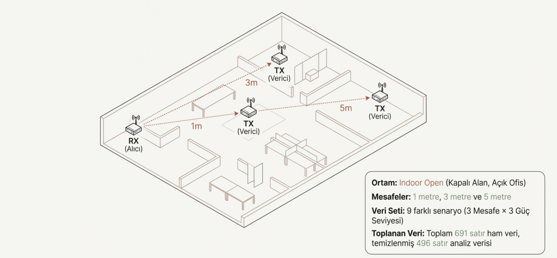
VERİ TOPLAMA SAHASI

Slide 8
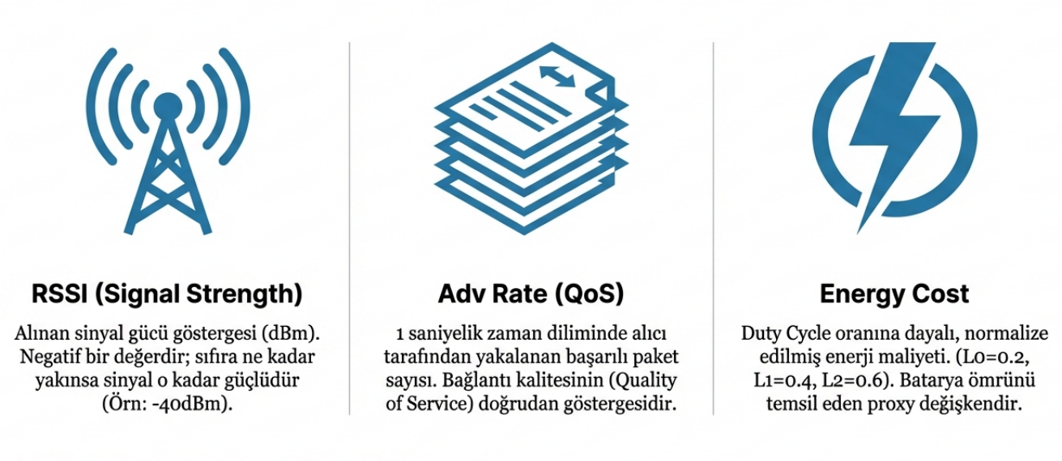
TOPLANAN VERİ PARAMETRELERİ

Slide 9
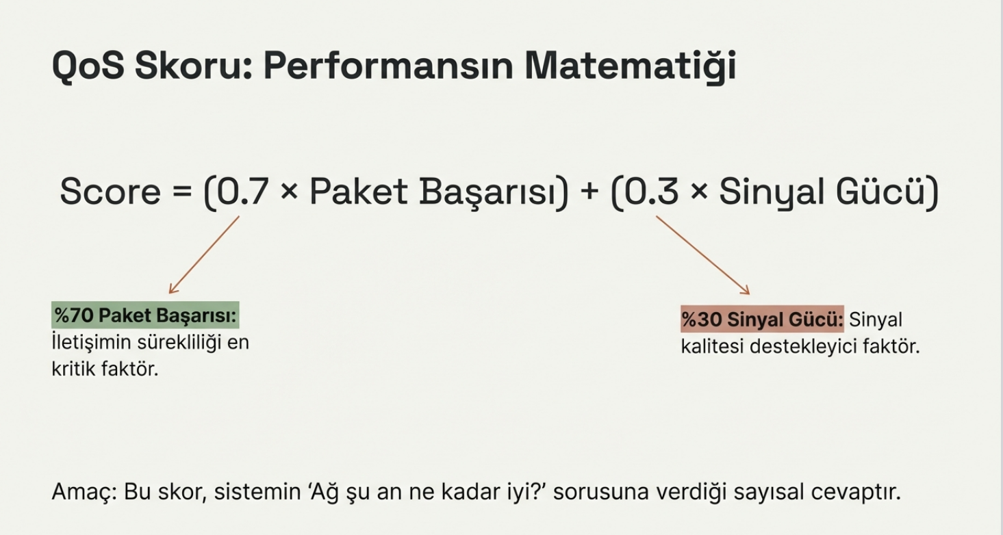

Slide 10
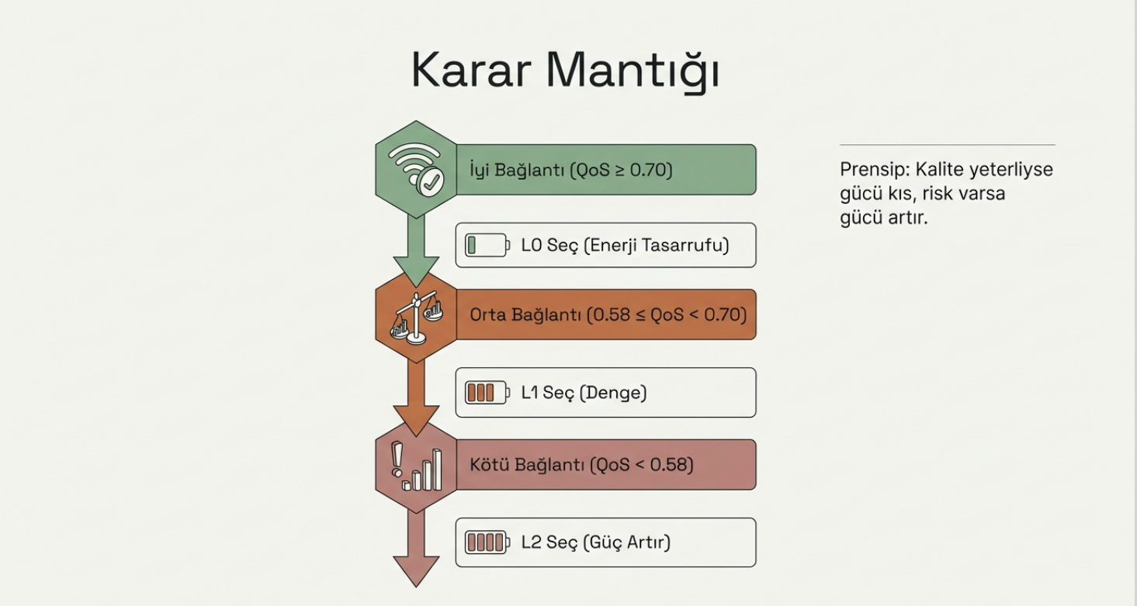

Slide 11
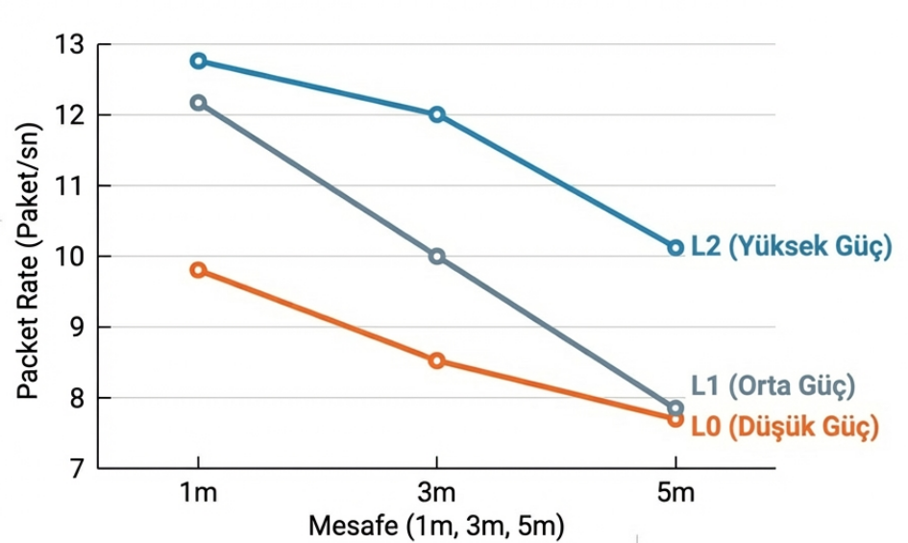
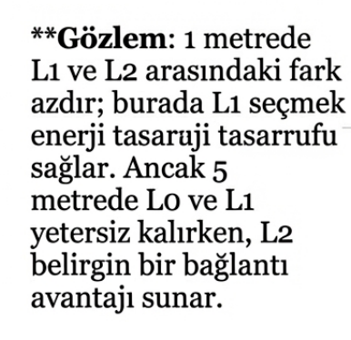
Veri Analizi:Performans Karşılaştırmas

Slide 12
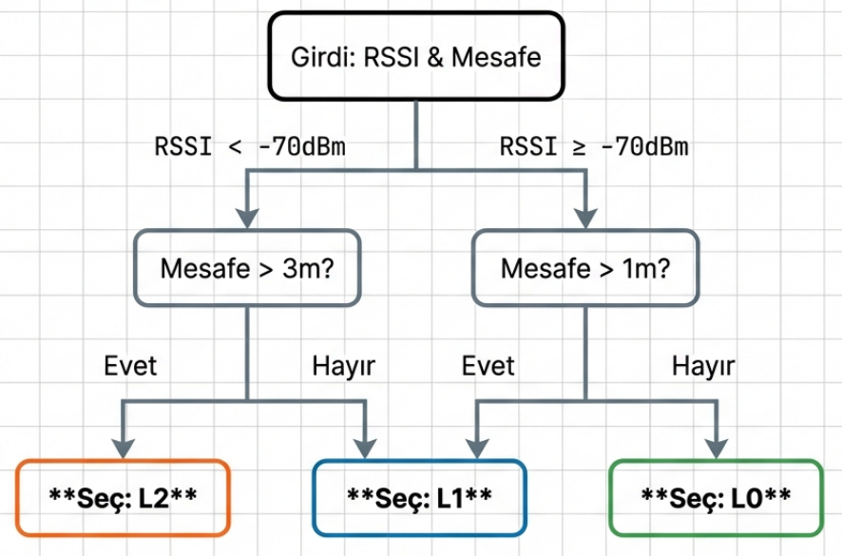
Makine Öğrenmesi Modeli:Desicion Tree
GİRDİLER: Mesafe,RSSI,ADV Rate
ÇIKTI: Optimal güç seviyesi(L0,L1,L2)
Neden Destination Tree? Hafif ,hızlı mikrodenetleyiciler için uygundur.

Slide 13
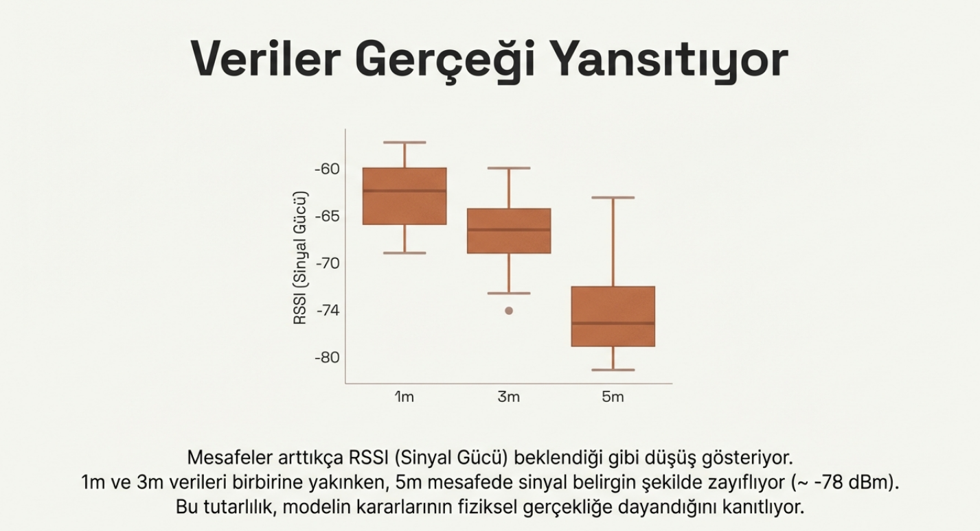

Slide 14
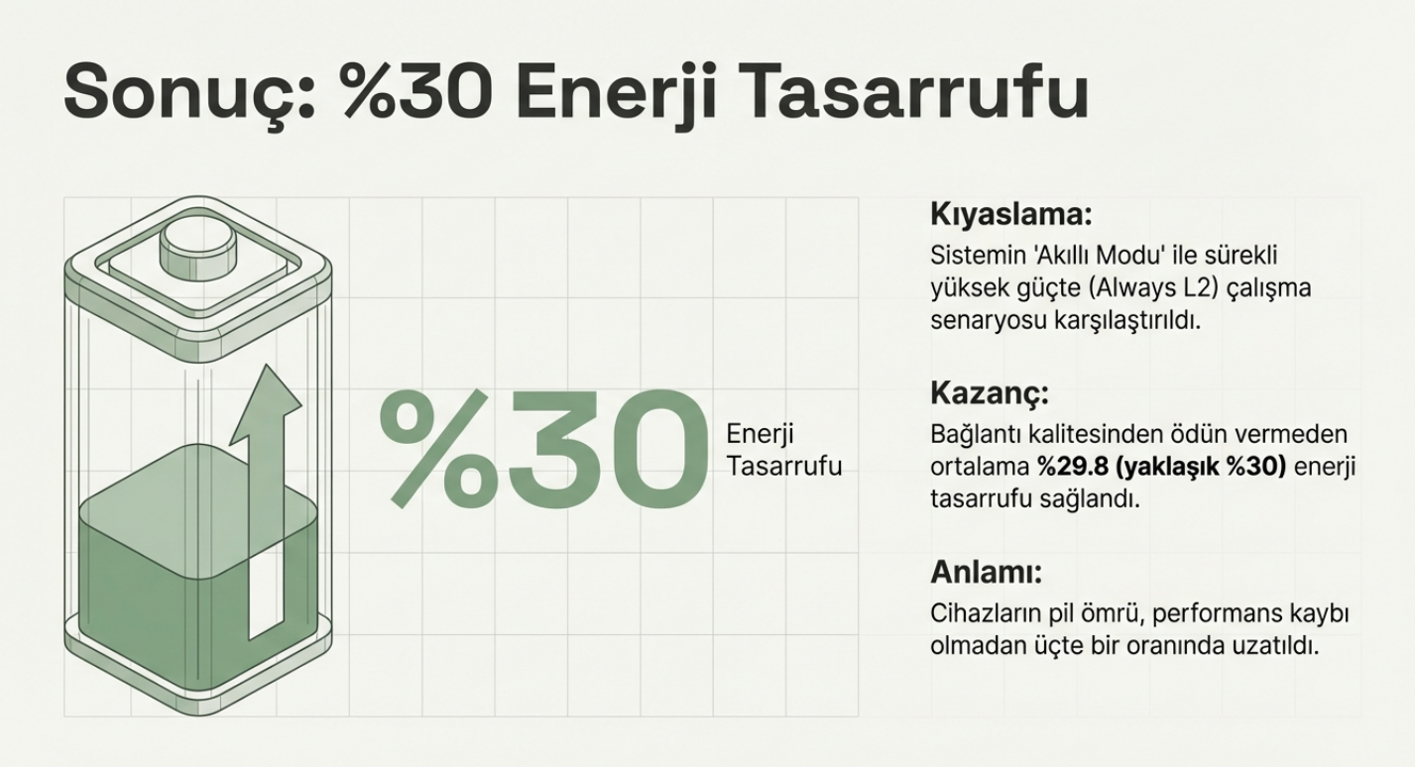

Slide 15
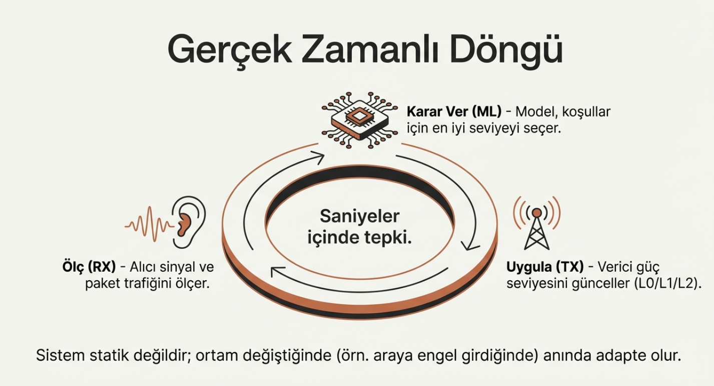

Slide 16
Özet ve Kazanımlar
Basit ölçümler (RSSI , Trafik) akıllı kararlara dönüştürüld
Gömülü sistemlerde çalışabilen hafif bir model geliştirildi
IoT dünyasında "Dengeli Güç" problemi çözüldü

Slide 17

TEŞEKKÜRLER
Sorular ve Cevaplar
Proje Ekibi
Fatma Nur Yazıcı
Elif Beycan
Mualla Çapar
Nermin Baycan

